Slide 1
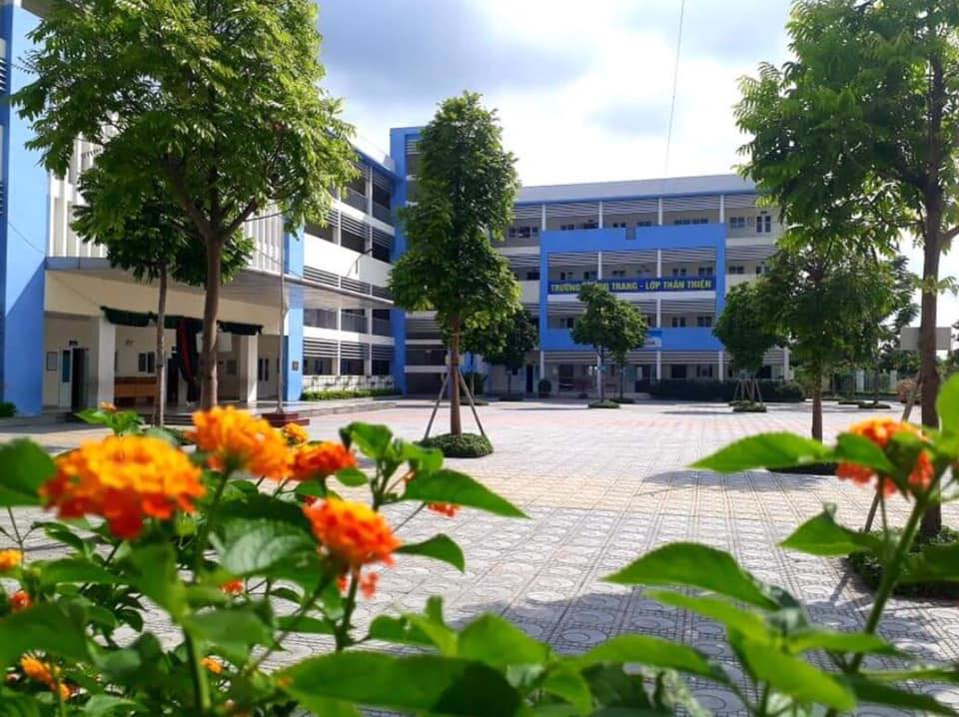
CHÀO MỪNG CÁC EM
ĐẾN VỚI TIẾT TIẾNG VIỆT
Tiểu học Đức Giang

Slide 2



Chính tả ( Nghe – viết)
Em học vẽ

Slide 3




Khởi động

Slide 4



Slide 5


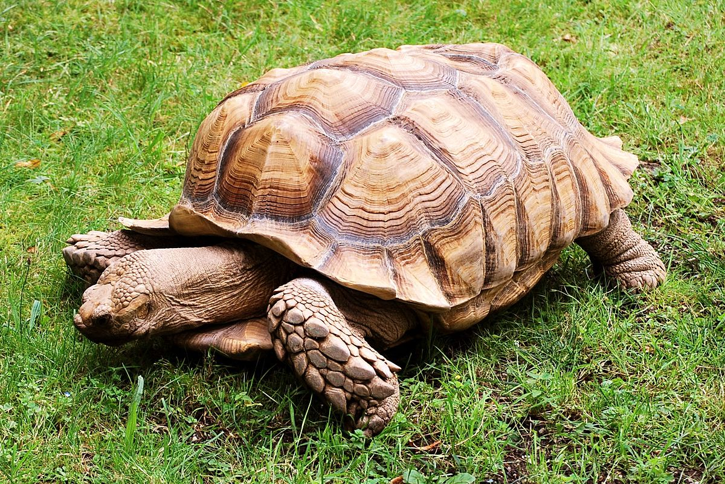











GV BẤM VÀO HÌNH BÔNG HOA ĐỂ ĐIỀU KHIỂN TRÒ CHƠI
X
Ù
D
A
R
Gi
X
D
R
Gi

Slide 6
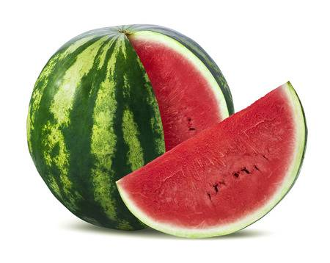
GV BẤM VÀO HÌNH BÔNG HOA ĐỂ ĐIỀU KHIỂN TRÒ CHƠI
D
Ư
A
R
X
Gi
X
D
R
Gi

Slide 7

GV BẤM VÀO HÌNH BÔNG HOA ĐỂ ĐIỀU KHIỂN TRÒ CHƠI
Xem lại hiệu ứng ở phần trò chơi khởi động.
R
D
Đ
Ư
Ờ
N
G
D
R
Đ
Gi

Slide 8

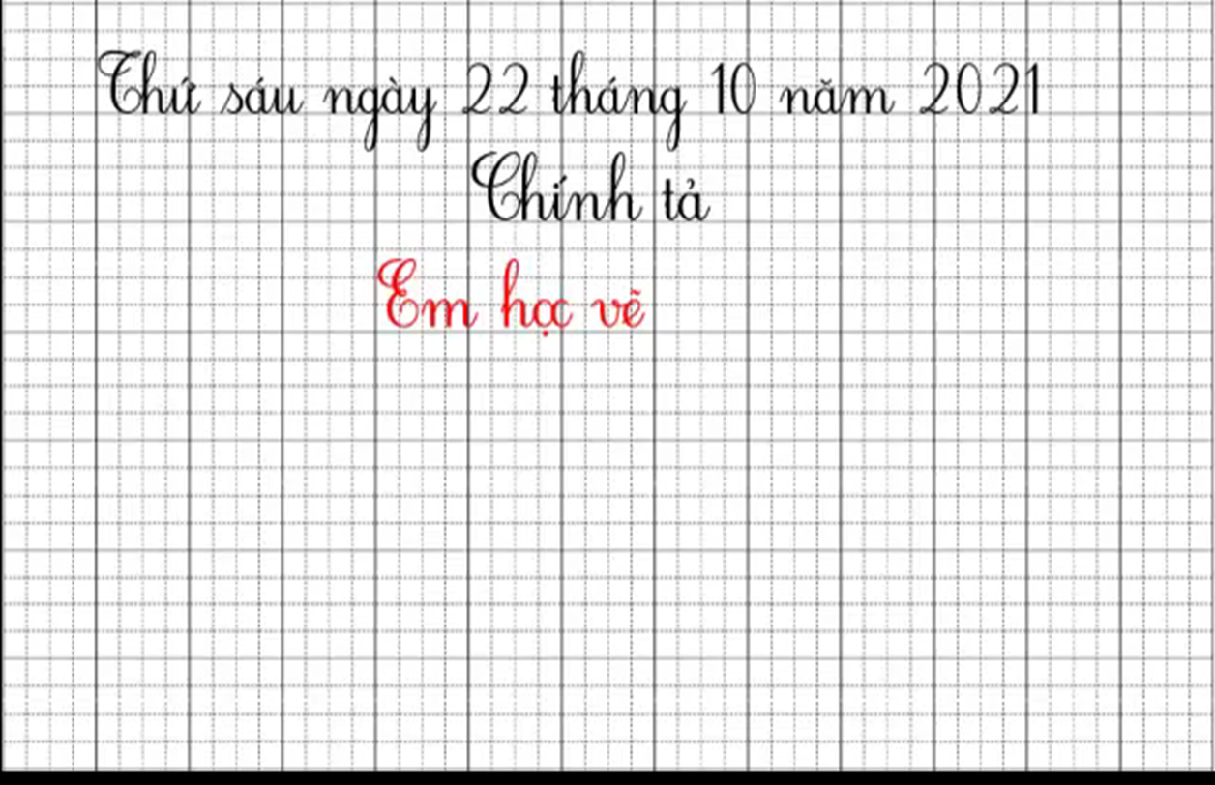
1.
Nghe-viết

Slide 9
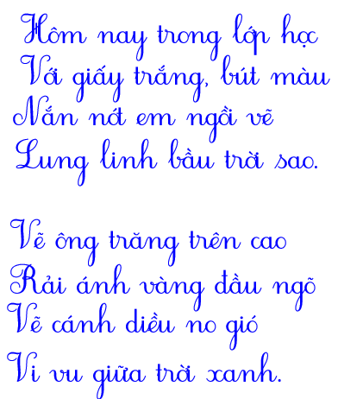
Em học vẽ

Slide 10

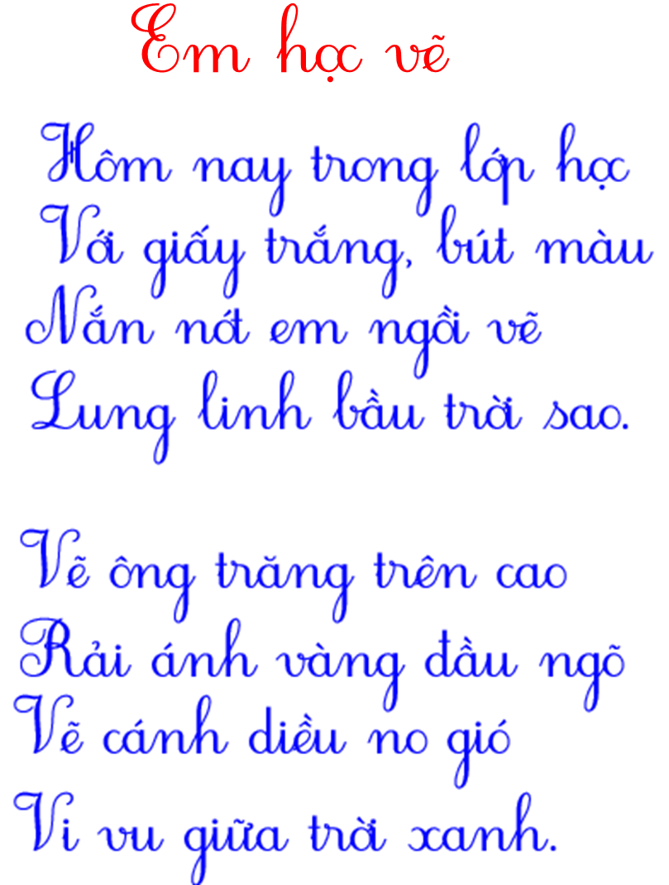
1. Bạn nhỏ vẽ gì vào bầu trời đêm?
Bạn nhỏ vẽ bầu trời sao, ông trăng, cánh diều no gió.
2. Những chữ đầu dòng thơ viết như thế nào?
Những chữ đầu dòng phải viết hoa,
khi viết lùi vào lề 3 ô.

Slide 11
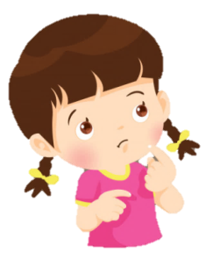

Lưu ý khi viết
Khi viết đoạn thơ cần trình bày như thế nào?
- Lùi 3 ô để viết các dòng thơ. Nghe – viết đúng chính tả.
- Chữ đầu mỗi dòng thơ phải viết hoa.
- Hết một khổ thơ phải cách xuống một dòng.

Slide 12



t
Luyện viết từ khó
trăng
trời sao
lung linh
no gió
Rải
giữa trời
Các con luyện viết từ khó vào vở nháp

Slide 13
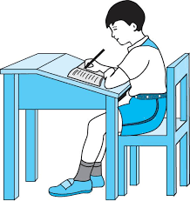
Tư thế ngồi viết
Lưng thẳng.
Không tì ngực xuống bàn.
Đầu hơi cúi.
Mắt cách vở khoảng 25-30cm.
Tay phải cầm bút
Tay trái tì nhẹ lên mép vở để giữ.
Hai chân để song song thoải mái.

Slide 14
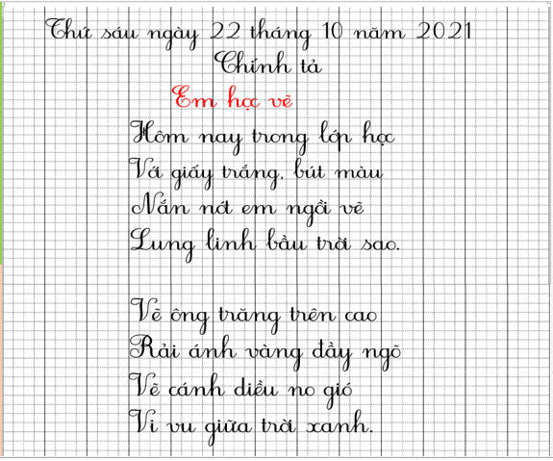
Cách trình bày bài
- Đầu bài cách lề 4 ô.
- Mỗi dòng thơ cách lề 3 ô.
- Các chữ đầu mỗi dòng viết hoa.
- Hết một khổ thơ cách xuống một dòng.

Slide 15

-Các con nhấn dừng video, cách lề 1 ô ghi thứ, ngày...
- Cách lề 5 ô ghi tên môn
Chính tả
- Cách 4 ô viết tên bài viết
Các con nhấn dừng video để nghe cô đọc và viết bài vào vở nhé.

Slide 16
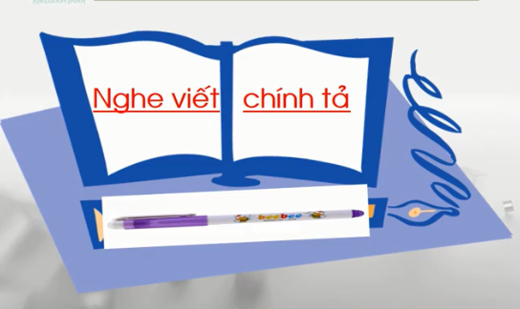
Các con nhấn dừng video, quan sát bài mẫu để soát lỗi chính tả.

Slide 17

Bài tập

Slide 18
2. Chọn ng hay ngh thay cho ô vuông.
a. Công cha, ĩa mẹ, ơn thầy.
b. Có công mài sắt, có ày nên kim.
ngh
ng
Con chọn và điền ng/ngh thích hợp vào ô trống trong sách.
Khi nào con điền ng, khi nào con viết ngh.
Chữ ng đứng trước các vần, bắt đầu bằng âm: a, ă, â, o, ô, ơ, u, ư .
Chữ ngh đứng trước các vần, bắt đầu bằng âm: i,e,ê

Slide 19


3. Chọn a hặc b
a. Tìm từ ngữ có tiếng bắt đầu bằng r, d hoặc gi thay cho hình.
- Chậm như
rùa
- Nhanh như
gió
-Nắng tốt
dưa
mưa tốt lúa
Các con tìm và viết từ ngữ thích hợp thay cho hình.

Slide 20
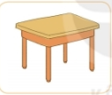
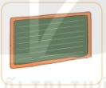

3. Chọn a hặc b
b. Tìm từ ngữ có chứa an hoặc ang gọi tên sự vật trong mỗi hình.
bàn
bảng
đàn
Các con viết tên đồ vật dưới mỗi tranh.

Slide 21



Củng cố - dặn dò
Chuẩn bị bài tuần sau
Khi trang sách mở ra
Tạm biệt và hẹn gặp lại các con
trong các tiết học sau!

